Slide 1
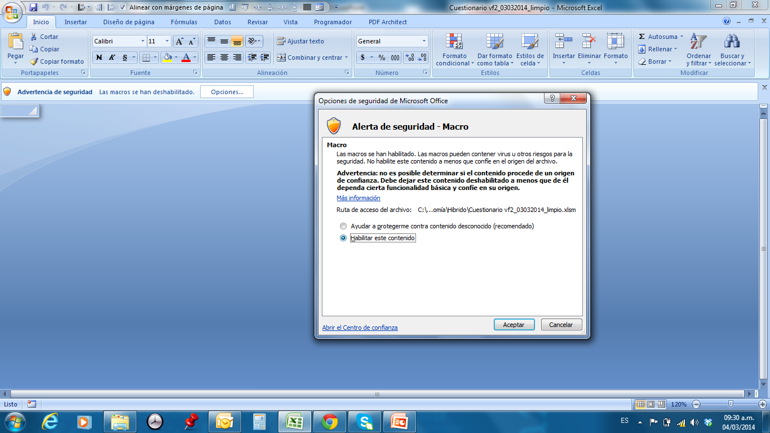
Instrucciones para abrir el cuestionario de aplicación a empresas de TI
A continuación se mencionan los pasos a seguir para poder realizar el cuestionario a las empresas de TI.
PASO 1: Abrir el archivo en Excel y en dar click en el botón de opciones del banner de Advertencia de seguridad . Aparecerá la venta de alerta de seguridad – Macro, en esa ventana seleccionamos la opción Habilitar contenido y damos click en Aceptar.
1
2
3

Slide 2
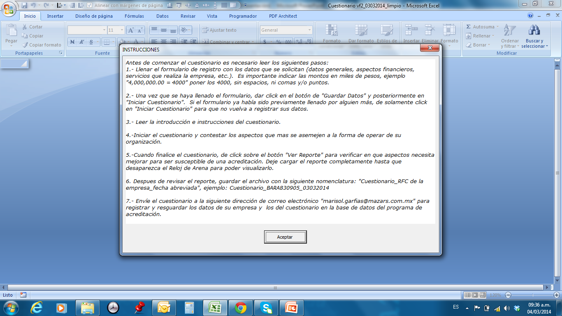
Instrucciones para abrir el cuestionario de aplicación a empresas de TI
PASO 2: Después de habilitar el contenido, aparecerá la ventana de Instrucciones. Es importante leer las instrucciones antes de proceder con la siguiente sección.
Al terminar de leer y comprender el contenido de esta ventana, damos click en el botón de Aceptar.
1
2

Slide 3
Instrucciones para abrir el cuestionario de aplicación a empresas de TI
PASO 3: Llenamos el formulario con los datos de la empresa del solicitante en las secciones que correspondan.
El formulario esta estructurado en 4 secciones:
Datos de la empresa
Información especifica y datos del solicitante
Necesidades de financiamiento
Actividades principales de TI
Barra de desplazamiento interno para visualizar el formulario de registro

Slide 4
Instrucciones para abrir el cuestionario de aplicación a empresas de TI
NOTA: Es importante que los montos los indiquen en miles de pesos, por ejemplo, si el usuario quiere indicar $4,000,000.00 en el formulario debe poner 4000, sin el uso de signos (moneda, comas, puntos) solamente la cantidad numérica. Lo mismo en el número de empleados, por ejemplo 5 empleados = 5

Slide 5
Instrucciones para abrir el cuestionario de aplicación a empresas de TI
NOTA: Es importante que los montos los indiquen en miles de pesos, por ejemplo, si el usuario quiere indicar $4,000,000.00 en el formulario debe poner 4000, sin el uso de signos (moneda, comas, puntos) solamente la cantidad numérica.

Slide 6
Instrucciones para abrir el cuestionario de aplicación a empresas de TI
NOTA: Se pueden seleccionar varias opciones

Slide 7
Instrucciones para abrir el cuestionario de aplicación a empresas de TI
PASO 4: Al terminar de llenar el formulario damos click en el botón Guardar para que se guarde el registro en el archivo y posteriormente damos click en el botón de Iniciar Cuestionario para comenzar a resolver el cuestionario.
1
2

Slide 8
Instrucciones para abrir el cuestionario de aplicación a empresas de TI
PASO 5 : Leemos la introducción y las instrucciones que indican como se tiene que responder el cuestionario. Una vez comprendidas las indicaciones damos click en Iniciar Cuestionario.
1
2
3

Slide 9
Instrucciones para abrir el cuestionario de aplicación a empresas de TI
PASO 6 : Procedemos con el llenado del cuestionario de acuerdo a las preguntas o puntos que nos correspondan.

Slide 10
Instrucciones para abrir el cuestionario de aplicación a empresas de TI
PASO 7 : Una vez que hemos terminado el cuestionario, debemos dar click en el botón de Ver Reporte, para que se muestre el reporte con los resultados correspondientes.

Slide 11
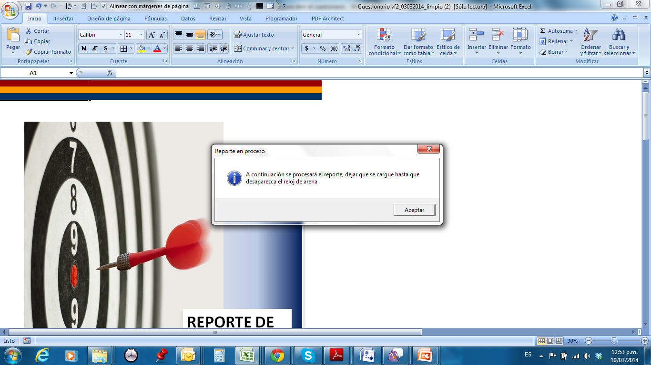
Instrucciones para abrir el cuestionario de aplicación a empresas de TI
PASO 8 : Al momento de dar click, automáticamente se mostrará un mensaje en la pantalla de reporte, este mensaje nos indica que debemos esperar un momento hasta que se procese el reporte. No se debe realizar ninguna acción mientras la pantalla esta flasheando y desaparezca el cursor de Reloj de Arena.
Mensaje automático que nos indica que debemos esperar un momento para que se procese el reporte
Nota: El reporte se puede imprimir, para esta acción solo damos click en el botón de Imprimir, el cual se encuentra al final del contenido del reporte.

